Slide 1
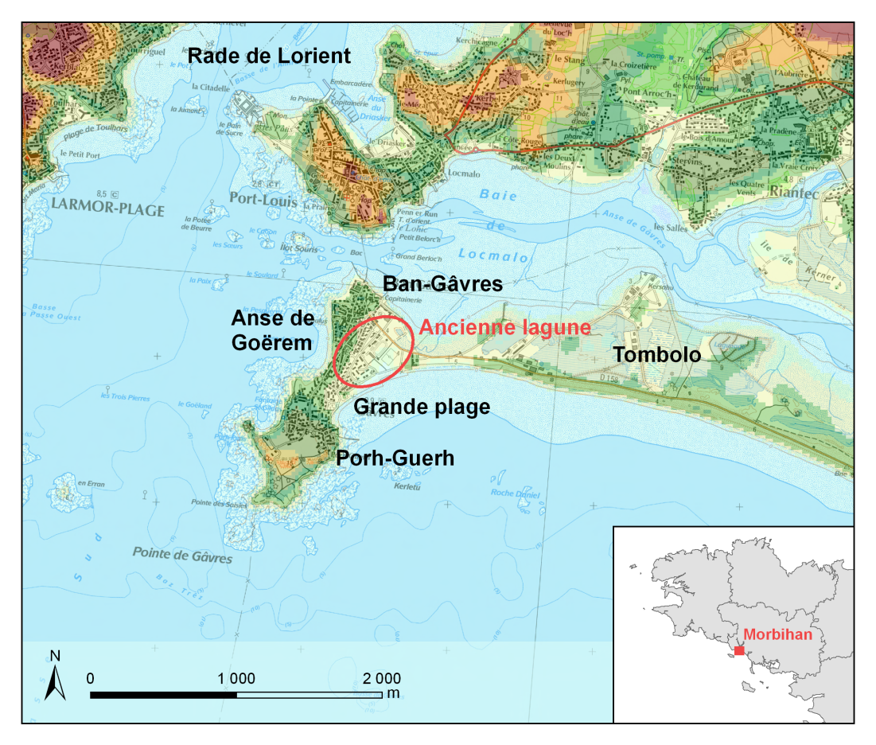
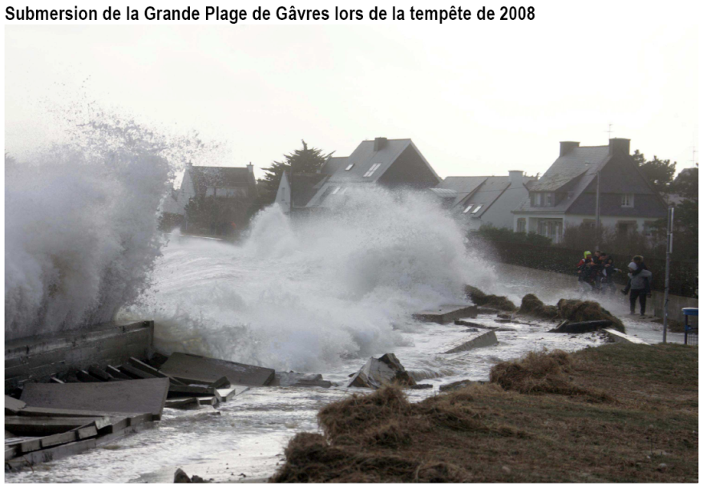
La tempête Johanna à Gâvres
10 mars 2008
Photographie DDTM 56

Slide 2
La tempête Johanna
Dépression née au niveau de Terre-Neuve le 08/03/2008
Déplacement d’Ouest en Est jusqu’à passer sur les îles britanniques le 10/03/2008
A l’Ouest de la Bretagne,
pression atmosphérique atteignant 975 hPa
Vents de 150 km/h
Vagues de 13 m au large (Hs)
Nombreux dommages sur les côtes
Bretonnes:
Côte Sud: Essentiellement submersion
Côte Nord: Submersion avec chocs de
vagues et érosion (vagues plus fortes et
pentes plus raides)
Cariolet et al., 2010 (source Météo France)
Photographie DDTM 56
André, 2013

Slide 3
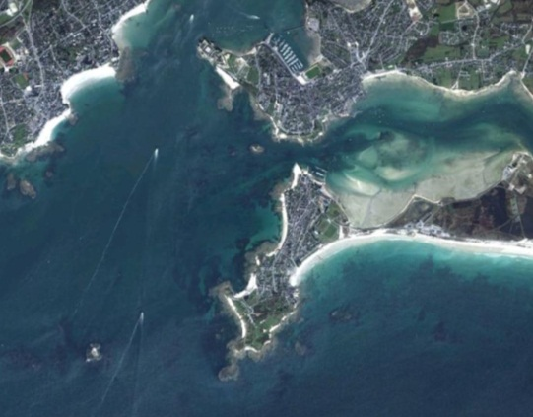
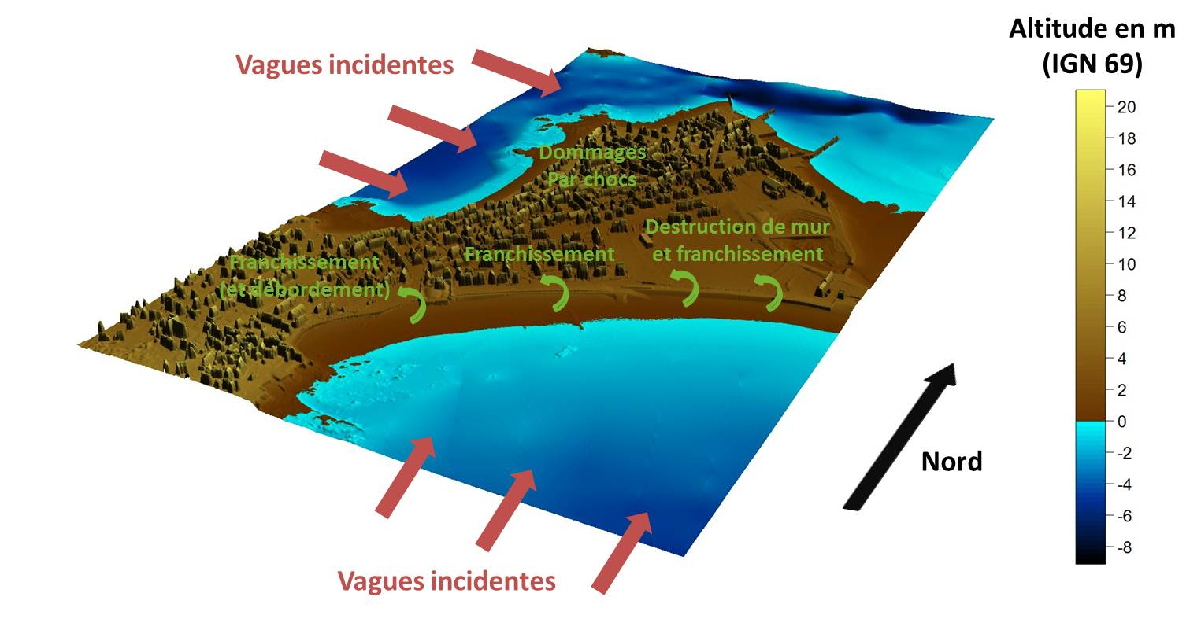
Johanna à Gâvres: Processus
Marée haute du matin (05h11 T.U., coeff. 106)
Franchissement par paquets de mer
Ouest France
> 3

Slide 4
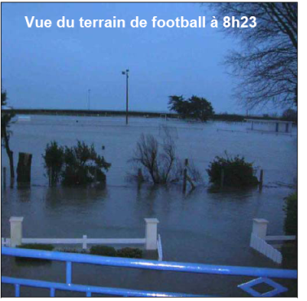
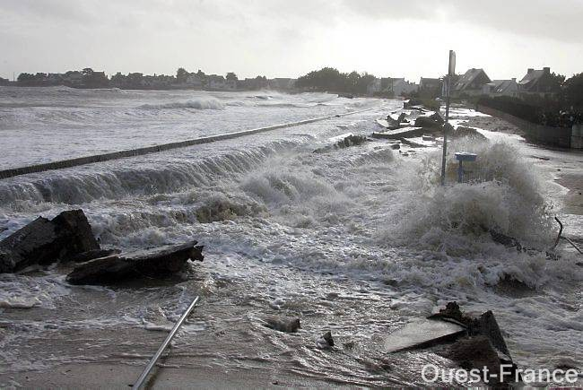
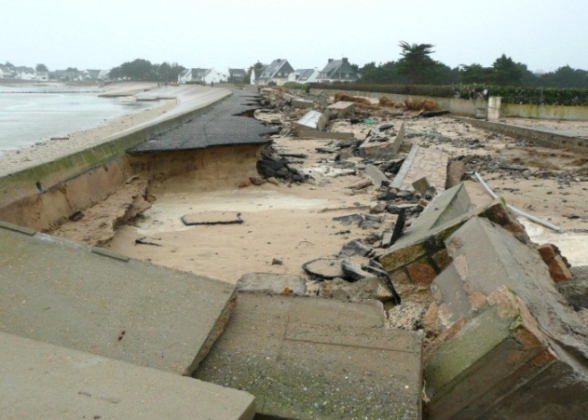
Johanna à Gâvres: Processus
Marée haute du matin (05h11 T.U., coeff. 106)
Franchissement par paquets de mer
Niveau d’eau < Cote des ouvrages
Seules les vagues inondent:
Franchissement par paquet de mer
Ouest France
Ouest France
> 4

Slide 5
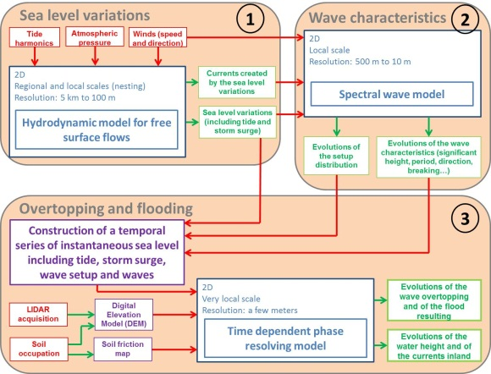
Johanna à Gâvres: Modélisation
Descente d’échelle, du régional au local
A échelle régionale (Atlantique Nord – Bretagne Sud)
simulation des niveaux d’eau
(marée et surcote atmosphérique)
A échelle locale (Morbihan - Gâvres)
simulation spectrale des vagues
(Hs, Tp, direction, déferlement, setup…)
A échelle très locale (centre-ville de Gâvres)
simulation des vagues et de la submersion
> 5

Slide 6
Echelle très locale: Problématiques
Simuler le franchissement par paquets de mer
Approches « classiques »: formules empiriques pour déterminer le débit moyen franchissant
Ici:
Utilisation d’un modèle « vague-à-vague » en 2D
Prendre en compte de manière dynamique la durée du franchissement (conditionnée essentiellement par la marée)
Simuler l’inondation en milieu urbain
Approches « classiques »: zones urbaines représentée par une forte rugosité (donc des frottements forts)
Ici:
Réalisation d’un Modèle Numérique d’Elévation (représentation du « sol » intégrant les bâtiments)
Utilisation d’un modèle assez robuste pour simuler les écoulements en milieu complexe
Choix du modèle SURF-WB
> 6

Slide 7
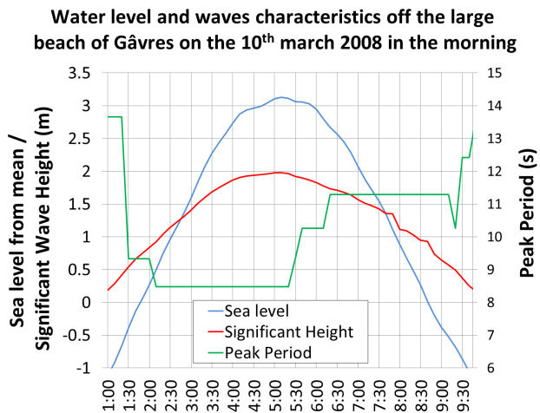
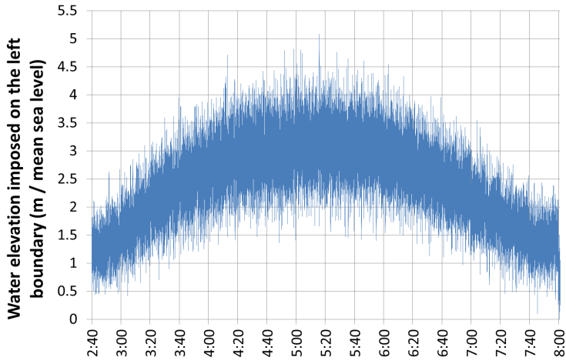
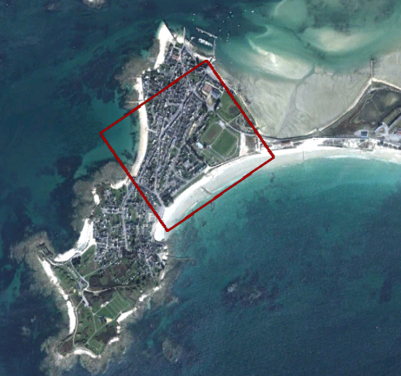
Vagues imposées au modèle « vague-à-vague »
Série temporelle comprenant les vagues et leur évolution, mais aussi les variations du niveau d’eau !
> 7

Slide 8
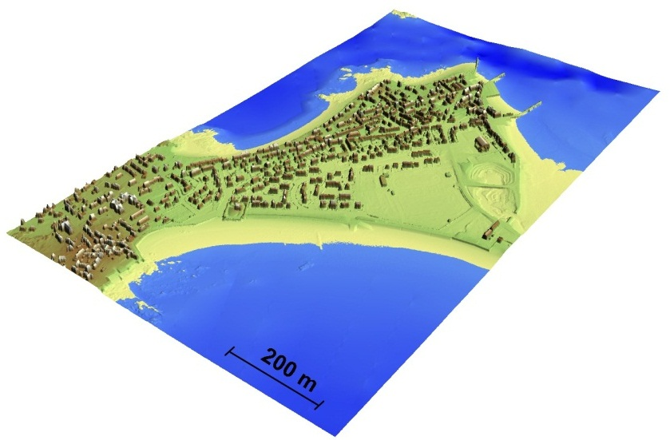
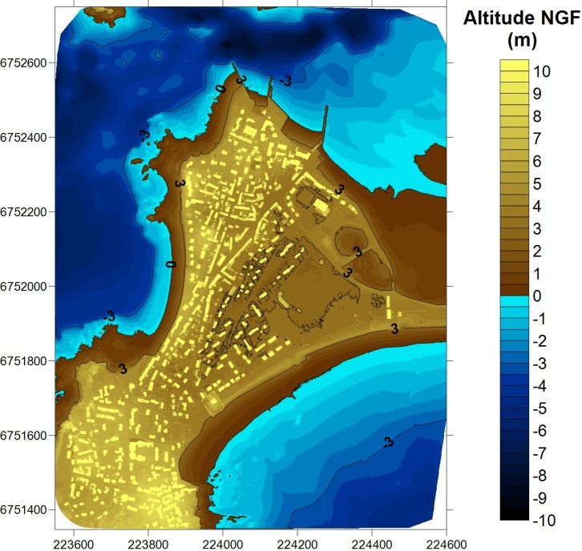
Milieu urbain: Modèle Numérique d’Elévation
LiDAR (acquisition laser aéroporté très haute résolution) fourni par la DDTM 56
Traitement spécifique permettant la réalisation d’un MNE intégrant le bâti et les murs, résolution de 1m
Distinction de la rugosité du sol
Gazon pour le terrain de football
Bitume / asphalte pour la zone urbanisée
> 8

Slide 9
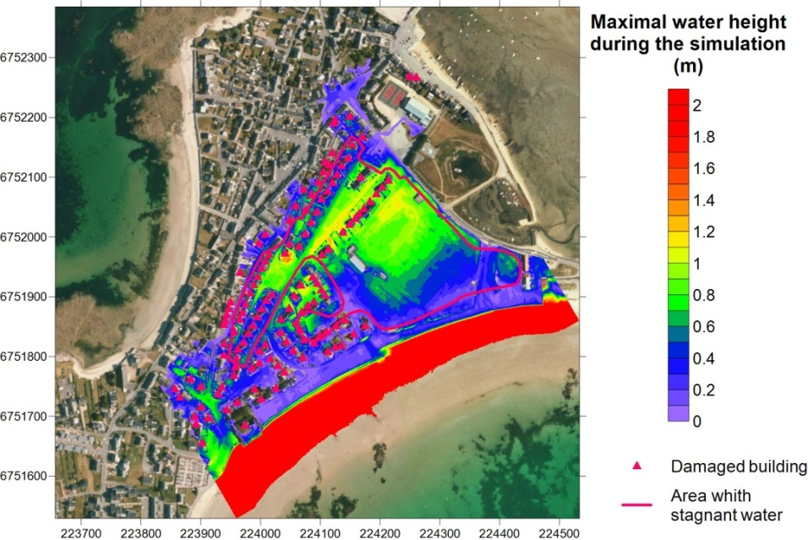
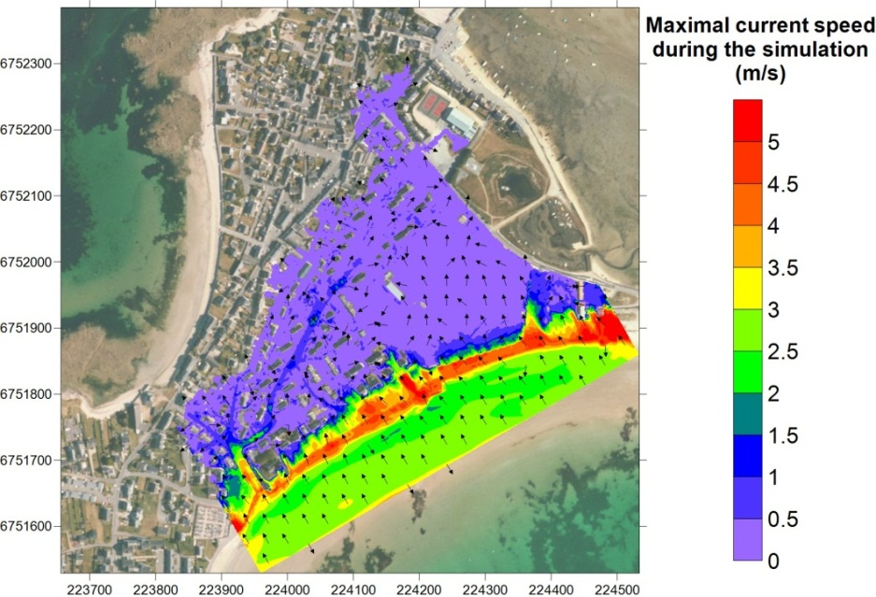
Résultats de la simulation de submersion
Temps de calcul sur 1 processeur: 8,5 jours (pour 5,3 heures simulées)
Hauteurs d’eau maximales dépassant localement le mètre
Vitesses maximales pouvant dépasser 3 à 4 m/s derrière les zones de franchissement
Vitesses pouvant localement atteindre 1 à 2 m/s dans la rue du Parc des Sports
> 9

